Slide 1


医療機関・訪問看護ステーションにおける
ベースアップ評価料
実務のポイント
しみずハート社会保険労務士事務所

Slide 2

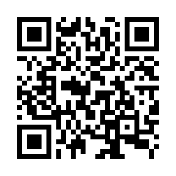


自己紹介
清水 美穂 しみずみほ
しみずハート社会保険労務士事務所代表
医療法人しみずハート内科クリニック事務長
社会保険労務士・採用定着士
医療労務コンサルタント
ハラスメント防止コンサルタント
元山口放送アナウンサー
※YouTubeでベースアップ
評価料の発信をしています

Slide 3

目次
ベースアップ評価料の概要
診療報酬制度の基礎
評価料４類型と算定要件
計算支援ツールの使い方
届出実務
ベースアップ手当の支給設計
計画書作成
実績報告書の作成
よくある質問と回答

Slide 4





ベースアップ評価料とは
医療機関の賃上げ支援が目的
(R6年診療報酬改定で新設）
外来・訪問・入院で算定可能
賃金改善の計画・実績報告が求められる
全額支給
ベースアップ評価料
ベースアップ
保険者
（全国健康保険協会・健康保険組合・市町村・国民健康保険組合
など）
医療機関
医療従事者（医師以外）

Slide 5
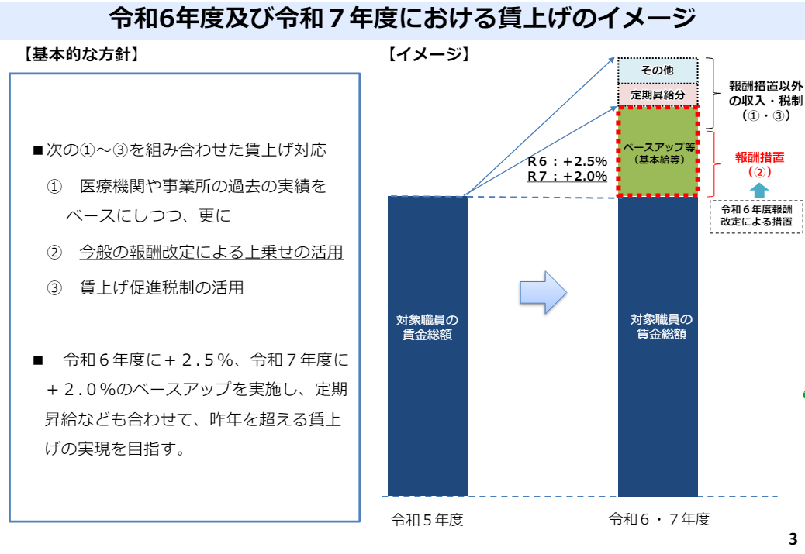
出典：厚生労働省保険局医療課 「令和6年度診療報酬改定全体概要版」

Slide 6
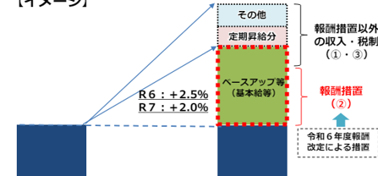
賃上げのイメージ拡大
令和5年度
令和6.7年度
出典：厚生労働省保険局医療課 「令和6年度診療報酬改定全体概要版」

Slide 7
ベースアップ評価料とは
医療機関の賃上げ支援が目的
(R6年診療報酬改定で新設）
外来・訪問・入院で算定可能
賃金改善の計画・実績報告が求められる
全額支給
ベースアップ評価料
ベースアップ
保険者
（全国健康保険協会・健康保険組合・市町村・国民健康保険組合
など）
医療機関
医療従事者（医師以外）

Slide 8
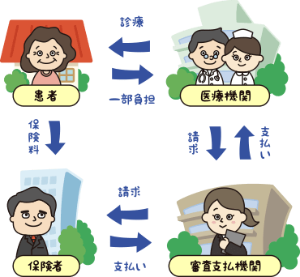
診療報酬制度
診療報酬
医療機関の“売上”にあたる仕組み
2年ごとの改定あり
施設基準の届出が必要（地方厚生局）
1～3割
7～9割
ベースアップ評価料
＝特掲診療料として届出が必要
参照：日本医師会HPなるほど診療報酬

Slide 9
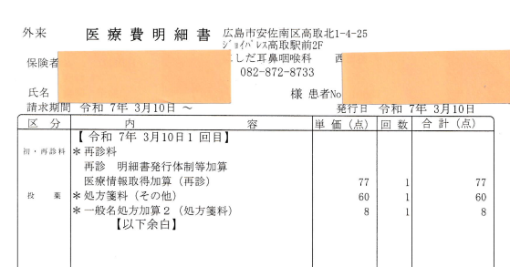

医療費明細書見たことありますか？
診療報酬の点数は、
１つ１つの診療行為ごとに決まっています

Slide 10
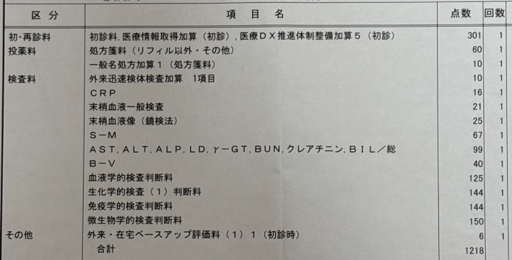
ベースアップ評価料は医療費明細書に記入されます

Slide 11
ベースアップ評価料とは
医療機関の賃上げ支援が目的
(R6年診療報酬改定で新設）
外来・訪問・入院で算定可能
賃金改善の計画・実績報告が求められる
全額支給
ベースアップ評価料
ベースアップ
保険者
（全国健康保険協会・健康保険組合・市町村・国民健康保険組合
など）
医療機関
医療従事者（医師以外）

Slide 12

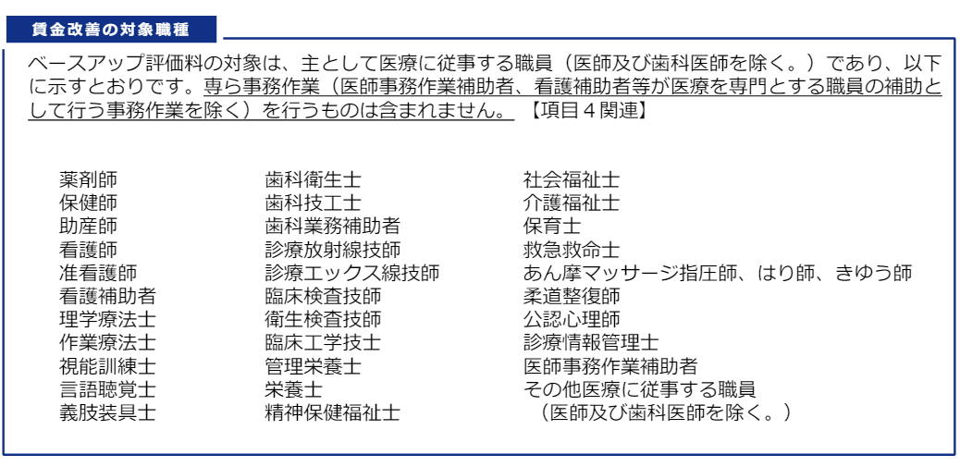
対象職種って誰？
クリニックの
医療事務
出典：厚生労働省保険局医療課 「令和6年度診療報酬改定全体概要版」

Slide 13
ベースアップ評価料開始の背景
医療従事者の賃上げ促進
インフレ（物価上昇）による実質賃金の低下
政府目標 物価上昇を上回る賃上げの定着を図る
インフレ率 | ＋2.5 ％
賃上げ率 | ＋3.2 ％（改定額 9,437 円） 30 年ぶりの高水準 （前年＋1.9 ％ → ＋3.2 ％）
差 | +0.7％
内閣府「政府経済見通し」（2024 年1 月26 日公表）
厚生労働省「令和５年賃金引上げ等の実態に関する調査」（2023 年11 月28 日公表）

Slide 14
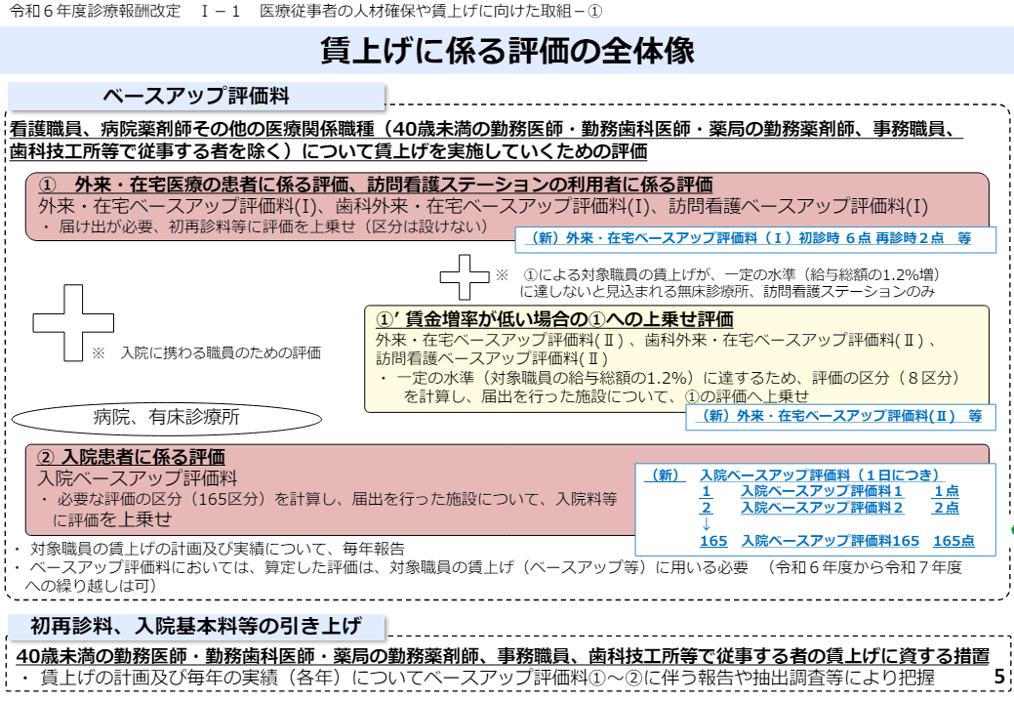
出典：厚生労働省保険局医療課 「令和6年度診療報酬改定全体概要版」

Slide 15



制度開始当時(R6/6) 医療機関から出た声
２年後に算定できなくなったらどうする？
患者さんにどう説明すれば？
計画が複雑すぎる

Slide 16


ベースアップ評価料これまでの流れ
令和6年6月ベースアップ評価料スタート
2年後は外されるんじゃないか？
医療事務は対象に入るのか？
届出書が難しすぎる
令和6年9月 少し簡単に
厚生労働省
ベースアップ評価料
計算ツールを発表
届出書が少し簡単に計算できるように。
令和7年1月
厚生労働省
ベースアップ評価料(Ⅰ)専用届出様式発表
ベースアップ評価料給付金発表
超かんたん
今ココ！

Slide 17
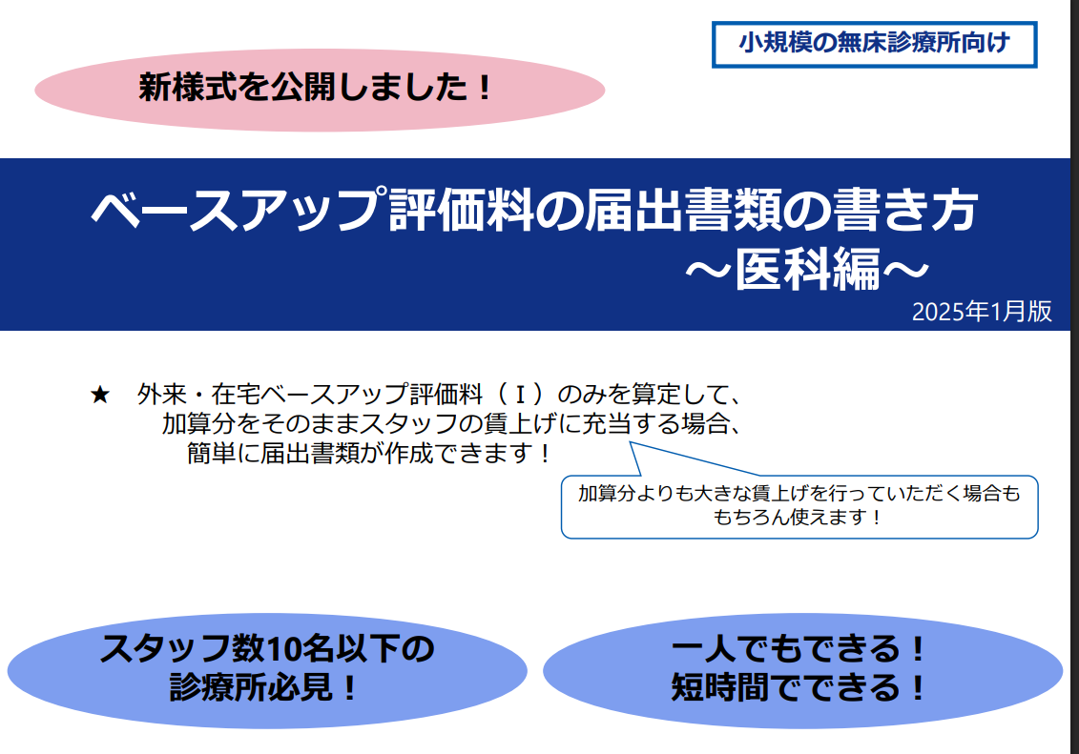
令和7年1月に超かんたんな新様式発表！！

Slide 18
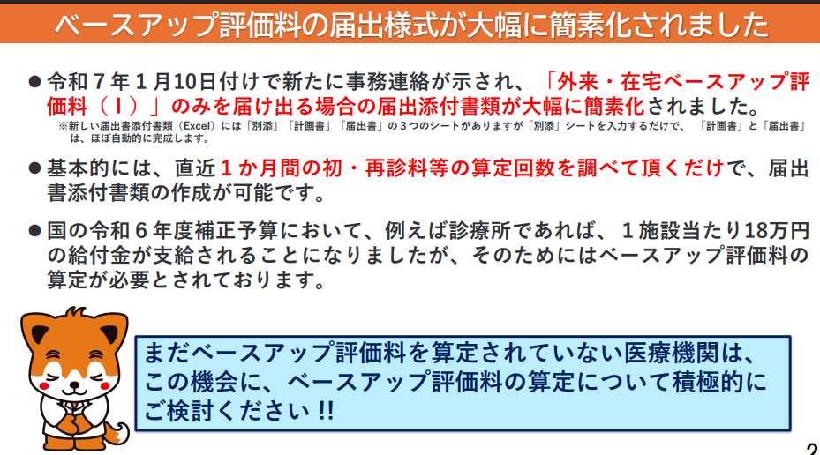
日本医師会からの算定呼びかけ R7/1
参照：日本医師会
ベースアップ評価料の届出様式の大幅な簡素化について

Slide 19
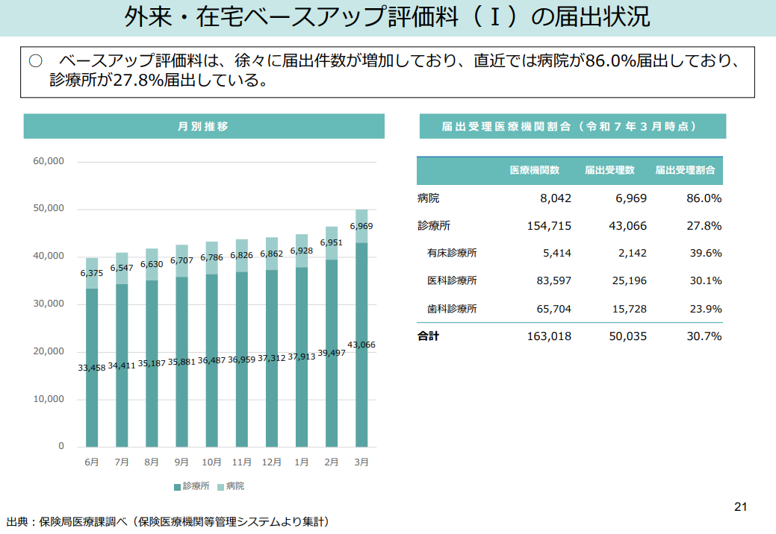
初期導入期だった2024年９月時点の調査では、病院82.5％・診療所24.4％
出典：厚生労働省保険局医療課「医療機関を取り巻く状況について」資料（中医協総会2025年４月23日提出、令和７年３月集計）

Slide 20
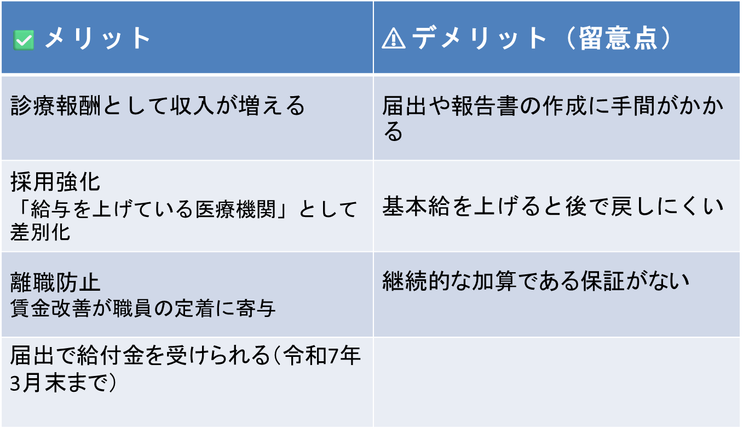
ベースアップ評価料のメリット・デメリット
医療施設等経営強化緊急支援事業

Slide 21
ベースアップ評価料でよく出てくる用語
⑤ベアによる賃金改善
①ベースアップ
②基本給等総額
③給与総額
④法定福利費

Slide 22
①通常のベア≠ベースアップ評価料のベア
ベースアップ
基本給の賃金水準が上がり、
永続的に続く
↑
賃金
定期昇給
年齢や社歴につれて
賃金が上がる
年齢→
２年ごとの改定があるため、
院長は診療報酬改定で外されることが心配
ベースアップ評価料が終わった時の対応が求められる
ベースアップ手当として支給がベスト

Slide 23
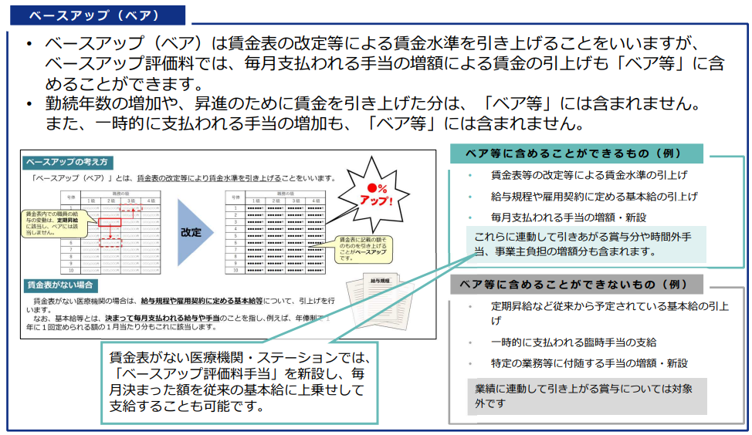
①通常のベア≠ベースアップ評価料のベア
出典：厚生労働省保険局医療課 「令和6年度診療報酬改定全体概要版」

Slide 24
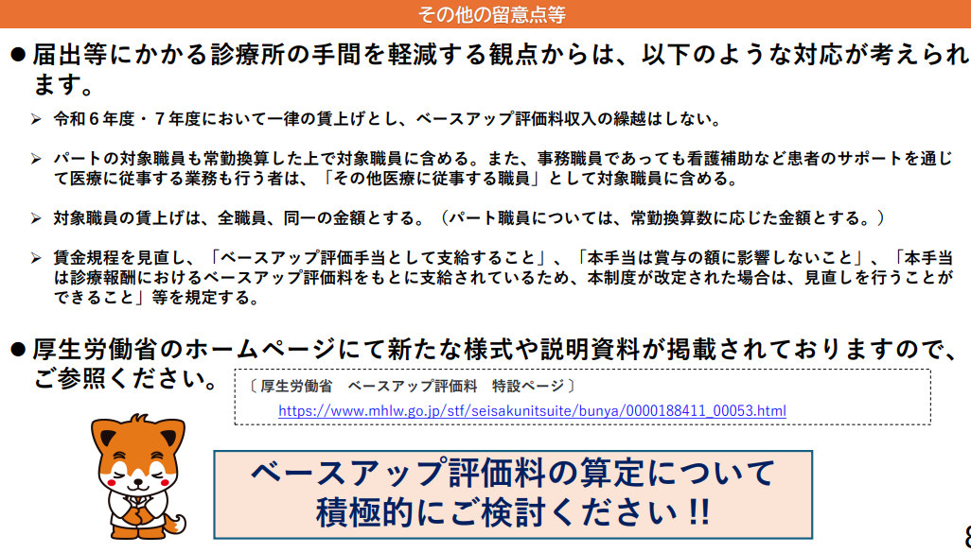
日本医師会からの算定呼びかけ R7/1
社労士分野
参照：日本医師会 ベースアップ評価料の届出様式の大幅な簡素化について

Slide 25
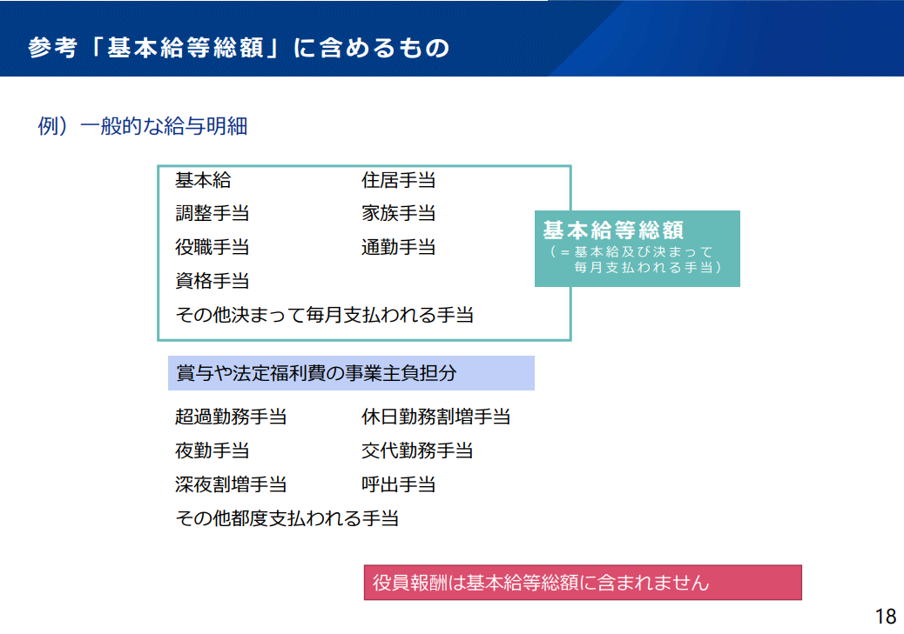
②基本給等総額
参照：厚生労働省ベースアップ評価料届出後に行っていただきたいこと

Slide 26
③給与総額
賃金総額
給 与 総 額
その年に支払った賃金の総額
その年に支払った賃金の総額
基本給
基本給等総額
割増賃金
賞与
法定福利費
事業主負担分
参照：厚生労働省ベースアップ評価料届出後に行っていただきたいこと

Slide 27
④法定福利費
ベースアップ評価料独自の
ルール
＝16.5％
社会保険料（健康保険料・介護保険料・厚生年金保険料・児童手当拠出金）の事業主負担分
労働保険料（雇用保険料・労災保険料）の事業主負担分
退職手当共済制度等における掛金等が増加する場合の増加分（事業者負担分を含む。）
法定福利費
健康保険料
介護保険料
厚生年金保険料
児童手当拠出金
雇用保険料
労災保険料

Slide 28
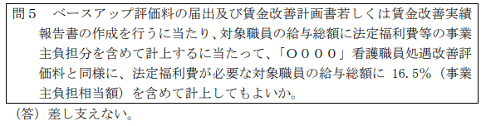
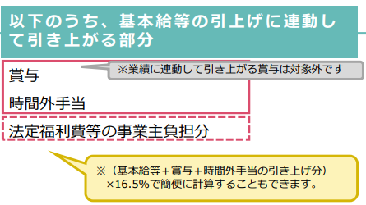
④法定福利費 16.5％の根拠
令和６年４月 26 日 厚生労働省疑義解釈より
令和7年3月 31 日
厚生労働省
令和７年度賃金改善計画書 及び 令和６年度賃金改善実績報告書 について

Slide 29
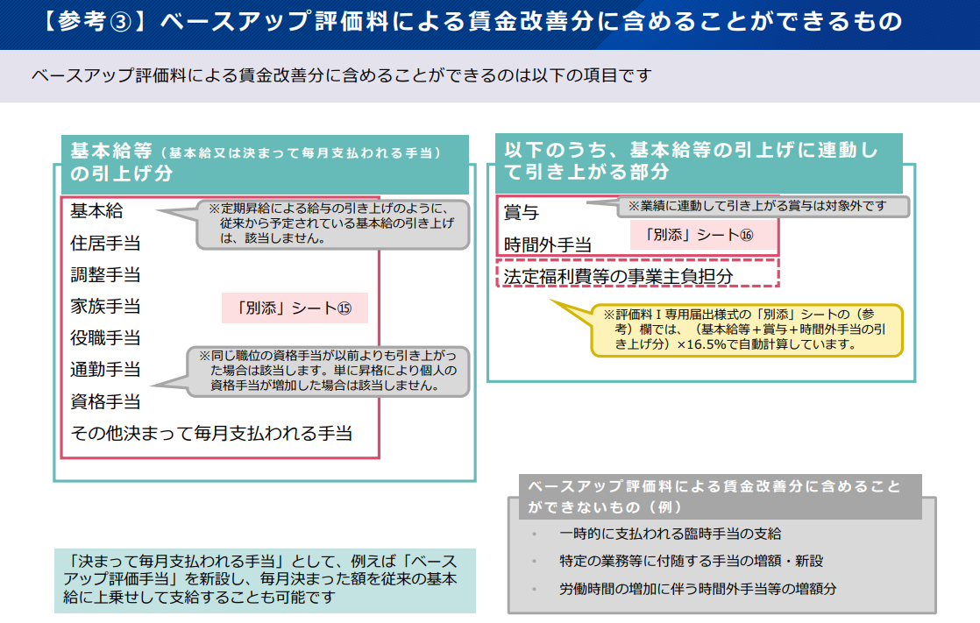
⑤ベースアップ評価料による賃金改善
参照：厚生労働省ベースアップ評価料届出後に行っていただきたいこと

Slide 30
出典：厚生労働省保険局医療課 「令和6年度診療報酬改定全体概要版」

Slide 31
ベースアップ評価料は4種類あります
ベースアップ評価料
外来在宅ベースアップ評価料（Ⅰ）
外来在宅ベースアップ評価料（Ⅱ）
入院ベースアップ
評価料
訪問看護
ベースアップ評価料(Ⅰ）・（Ⅱ）
対象職員が
1人以上
（Ⅰ）で賃上げ1.2％未満
入院施設あり
訪問看護
ステーション
無床診療所
有床診療所
病院
無床診療所
有床診療所
病院
訪問看護
ステーション

Slide 32
診療所と病院の違い
診療所と病院の主な違いは、入院施設の有無と規模です。
診療所
病 院
入院設備なし………無床診療所
ベッド数19床以下…有床診療所
ベッド数20床以上

Slide 33

医療機関ごとのベースアップ評価料
無床診療所（医院・歯科医院）
外来在宅ベースアップ評価料（Ⅰ）
(Ⅰ)で賃上げ不十分（1.2％未満）な無床診療所
外来在宅ベースアップ評価料（Ⅰ）
外来在宅ベースアップ評価料（Ⅱ）
病院・有床診療所
外来在宅ベースアップ評価料（Ⅰ）
入院ベースアップ評価料
訪問看護ステーション
  訪問看護ベースアップ評価料（Ⅰ）
  訪問看護ベースアップ評価料（Ⅱ）・・(Ⅰ)で賃上げ不十分（1.2％未満）な訪問看護ステーション

Slide 34

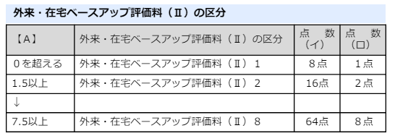
医科の場合
外来・在宅ベースアップ評価料 (Ⅰ）
初診 6点 再診 2点
訪問診療 イ 同一建物居住者等以外 28点
ロ イ以外の場合 ７点
外来・在宅ベースアップ評価料（Ⅱ）
初診又は訪問診療時 8～64点 再診時 1～8点

Slide 35
医科の場合
外来・在宅ベースアップ評価料 (Ⅰ）
初診 6点 再診 2点
訪問診療 イ 同一建物居住者等以外 28点
ロ イ以外の場合 ７点
患者さんの支払額増加は・・・
初診 ６点×10円＝60円 60円×3割 ＝18円 ≒20円（10円未満四捨五入）
1割 ＝ 6円 ≒10円
再診 2点×10円＝20円 20円×3割 ＝ 6円 ≒10円（10円未満四捨五入）
1割 ＝ 2円 ≒ 0円
※ただし実際には他の点数と合算して端数処理する

Slide 36

歯科の場合
歯科外来・在宅ベースアップ評価料（Ⅰ）
初診 10点 再診 2点
歯科訪問診療 イ 同一建物居住者等以外 41点
ロ イ以外の場合 10点
歯科外来・在宅ベースアップ評価料（Ⅱ）1～8
初診又は訪問診療時 8～64点 再診時 1～8点

Slide 37

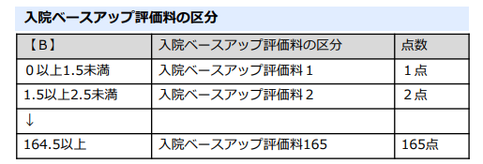
有床診療所・病院の場合
入院ベースアップ評価料 1～165段階
入院ベースアップ評価料1 1点
入院ベースアップ評価料2 2点
⇩
入院ベースアップ評価料165 165点

Slide 38
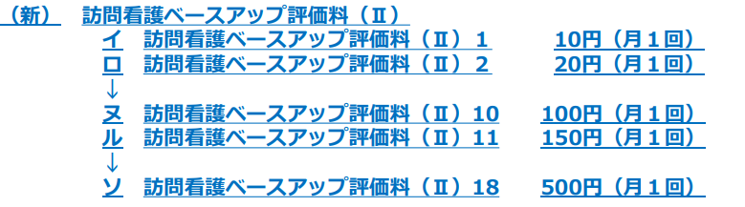
訪問看護ステーションの場合
訪問看護ベースアップ評価料（Ⅰ）
780円（月1回）
訪問看護ベースアップ評価料（Ⅱ）イ～ソ（18段階）
10円～500円

Slide 39
外来・在宅ベースアップ評価料（Ⅱ）は
ちょっと手間がかかります
（Ⅱ）の算定要件
・保険診療が80％以上
・常勤換算2人以上の対象職員が勤務
【3ヶ月ごとに計算】
毎年３、６、９、12月に新たに算出を行い、区分に変更がある場合は算出を行った月内に届出を行った上で、翌月から変更後の区分に基づく点数を算定する

Slide 40
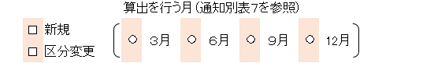
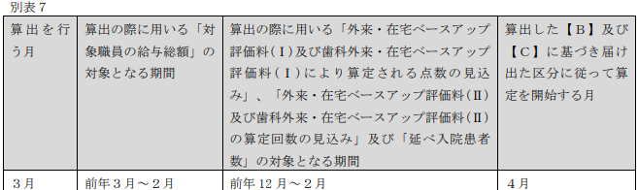

(Ⅱ)と入院ベースアップの区分変更
「特掲診療料の施設基準等及びその届出に関する取扱いについて」
（令和６年３月５日付け保医発 0305 第６号） 【ベースアップ評価料の抜粋】

Slide 41
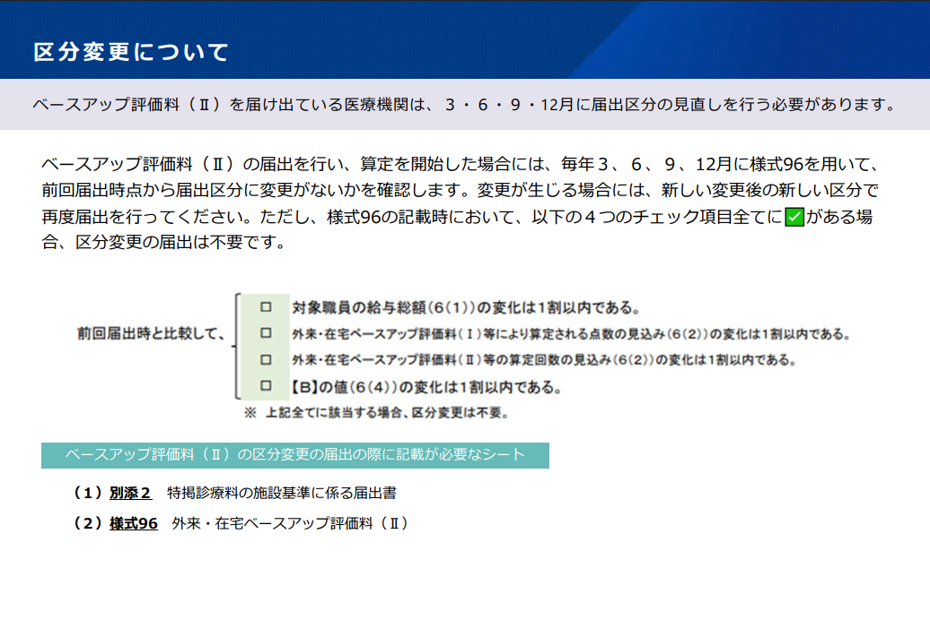
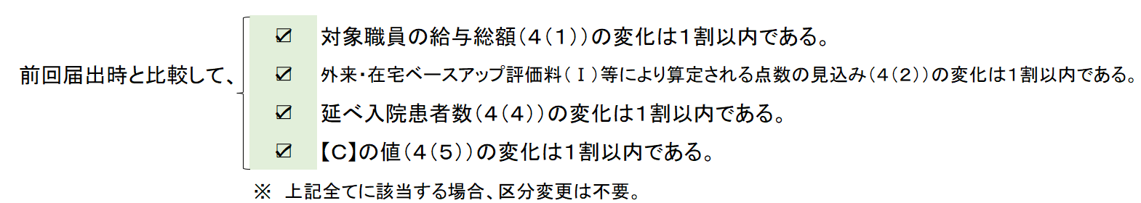
(Ⅱ)と入院ベースアップの区分変更
入院ベースアップ評価料も
「特掲診療料の施設基準等及びその届出に関する取扱いについて」
（令和６年３月５日付け保医発 0305 第６号） 【ベースアップ評価料の抜粋】

Slide 42
(Ⅱ)と入院ベースアップの区分変更
●３月に計算
 | 3月 | 4月 | 5月 | 6月 | 7.8.9.10.11月 | 12月 | 1月 | 2月 | 3月 | 4月
給与総額 16.5％含む
患者数
計算
区分
変更
12か月間
３か月間
●6月に計算・・・9月・12月にも同様に計算する
 | 6月 | 7月 | 8月 | 9月 | 10.11.12.1.2月 | 3月 | 4月 | 5月 | 6月 | 7月
給与総額 16.5％含む
患者数
計算
区分
変更
12か月間
３か月間

Slide 43

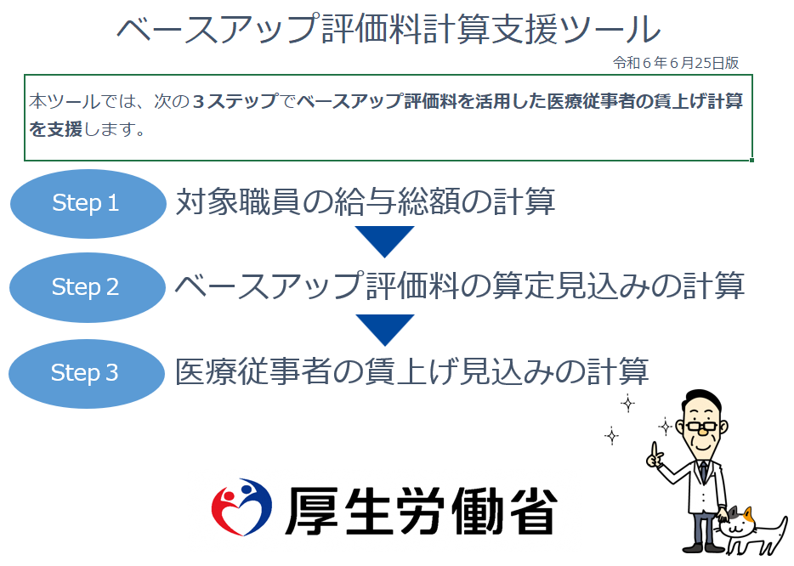

（Ⅱ）も算定できる？
ベースアップ評価料計算支援ツールで調べます
ベースアップ評価料届出のための説明動画・支援ツールのページにあります
1だけ？
１と２？

Slide 44
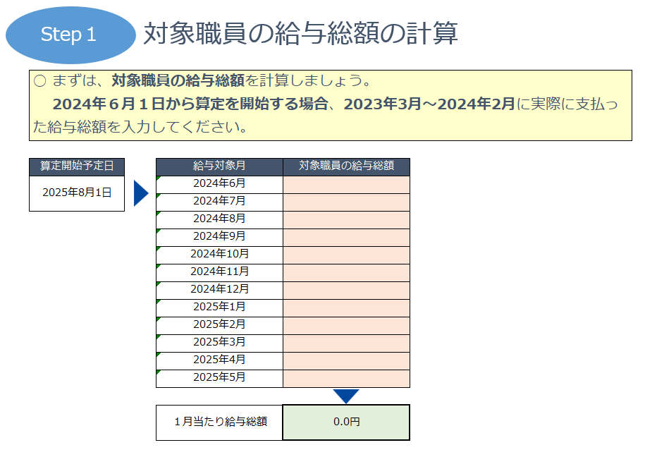
ベースアップ評価料計算支援ツール①
ベースアップ評価料
(Ⅰ）？
②計算すべき月が自動で出てくる
ベースアップ評価料
(Ⅰ）＋（Ⅱ）？
①算定を始めたい月を入力
③12か月分の
給与総額を入力
総支給額×1.165

Slide 45
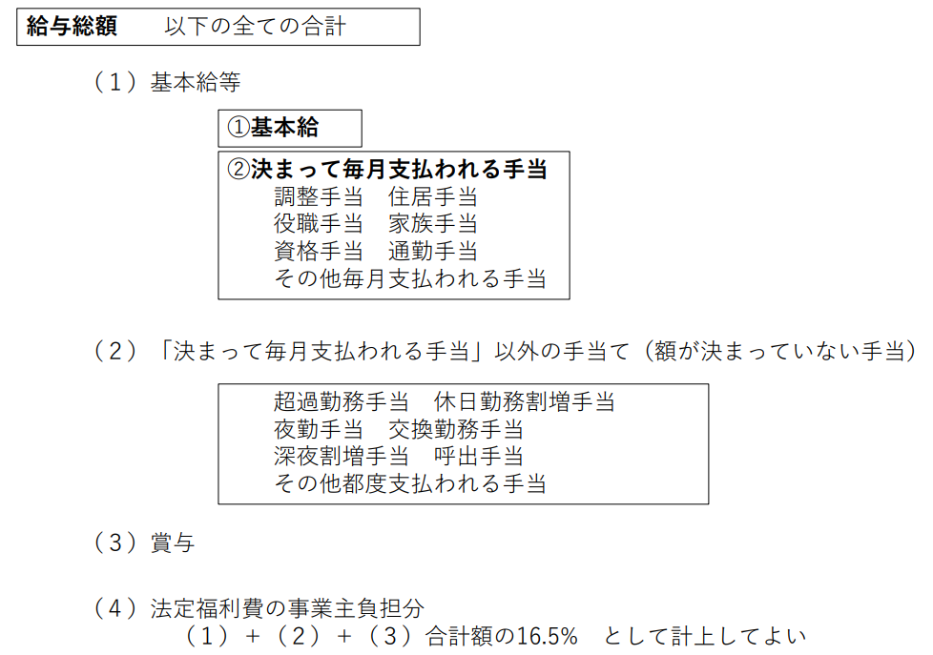
ベースアップ評価料
(Ⅰ）？
②計算すべき月が自動で出てくる
ベースアップ評価料
(Ⅰ）＋（Ⅱ）？
①算定を始めたい月を入力
③12か月分の
給与総額を入力
総支給額×1.165

Slide 46
給与総額を調べるために・・
※付録の賃金計算シートを使います。
賃金台帳から総支給額を抜き出してオレンジのセルに入れてください
計算支援ツールには賞与を入れる欄がないので賞与月は給与＋賞与の金額を入力する必要があります

Slide 47
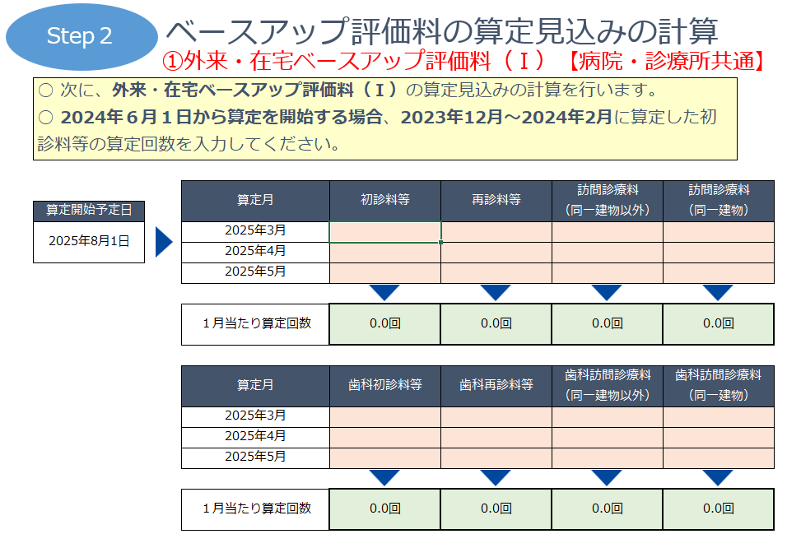
ベースアップ評価料計算支援ツール②
それぞれの算定回数を入力

Slide 48
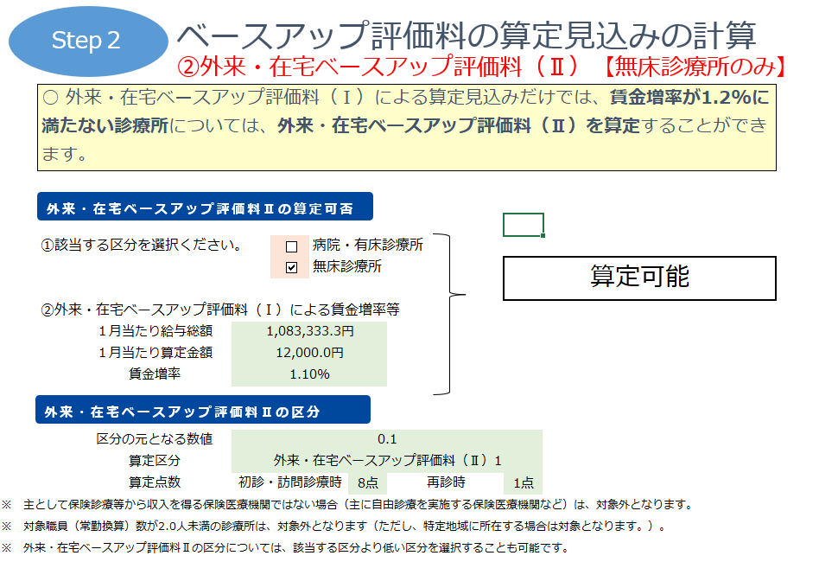
ベースアップ評価料計算支援ツール③
（Ⅱ）が算定可能
従来版届出様式

Slide 49
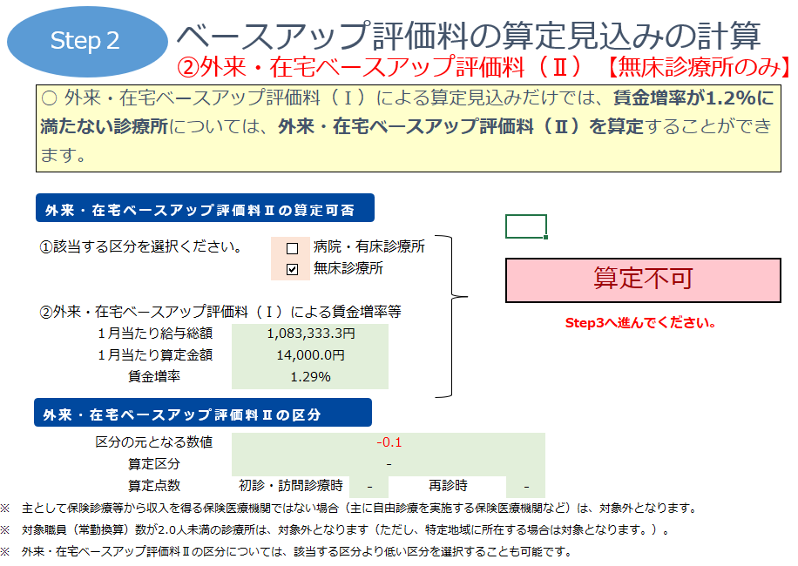
ベースアップ評価料計算支援ツール④
（Ⅱ）は算定できない＝（Ⅰ）のみ
ベースアップ評価料(Ⅰ)専用届出様式

Slide 50
どの届出様式を選ぶ？
 | 評価料の算定状況 | 選ぶ届出様式（Excel）
無床診療所 | ベースアップ評価料（Ⅰ）のみ | ベースアップ評価料(Ⅰ)専用届出様式
 | ベースアップ評価料（Ⅱ）も算定 | 従来版様式
有床診療所病院 | 入院ベースアップ評価料 | 従来版様式
訪問看護 ステーション | 訪問看護ベースアップ評価料（Ⅰ）のみ | 訪問看護ベースアップ評価料(Ⅰ) 専用届出様式
 | 訪問看護ベースアップ評価料（Ⅱ）も算定 | 訪問ベースアップ評価料 従来版様式

Slide 51

ベースアップ評価料のスケジュール
ベースアップ評価料を算定する期間はずっと賃金改善をしないといけない 算定対象期間＝賃金改善期間
3月末
月初
算定対象期間
届出
届出の翌月初日から算定可能
賃金改善期間
算定する期間の「労働分」～賃金改善
例：4月末までに届出➡5月から算定開始
➡5月「労働分」～賃金改善
➡6月支給分の給料からベースアップ手当支給

Slide 52
ベースアップ手当の支払い方
ベースアップ手当は毎月同額が基本
途中上げるのはOK。下げるのは基本的にNG（できないことはない）
5/1
例: 月末締め 翌月10日払の場合
3月末
算定する期間の「労働分」～賃金改善
賃金締め
⇩
5/1～5/31労働分 | 6/1～6/30 労働分 | 7/1～7/31 |  |  |  |  |  |  |  | 3/1～3/31
ベア手当 6/10支給 | ベア手当 7/10支給 | ベア手当 | ベア手当 | ベア手当 | ベア手当 | ベア手当 | ベア手当 | ベア手当 | ベア手当 | ベア手当 4/10支給

Slide 53
ベースアップ手当の支払い方
賃金締め日が月の半ばにある場合の考え方
・・算定を始めた日から終わる日まで全て賃金改善する
例: 20日締め 月末払の場合・・・最初と最後は調整する必要あり
5/1
3月末
算定する期間の「労働分」～賃金改善
賃金締め
⇩
4/21～5/20 労働分 | 5/21～6/20 労働分 | 7/1～7/31 |  |  |  |  |  |  |  | 2/21～3/20
増やす
減らす
3/21～3/31労働分も足して支給=1+1/3月分
ベア手当 5/31支給 | ベア手当 6/30支給 | ベア手当 | ベア手当 | ベア手当 | ベア手当 | ベア手当 | ベア手当 | ベア手当 | ベア手当 | ベア手当 3/30支給
4/21～4/30労働分
5/1～5/20労働分のみ支給=2/3月分

Slide 54
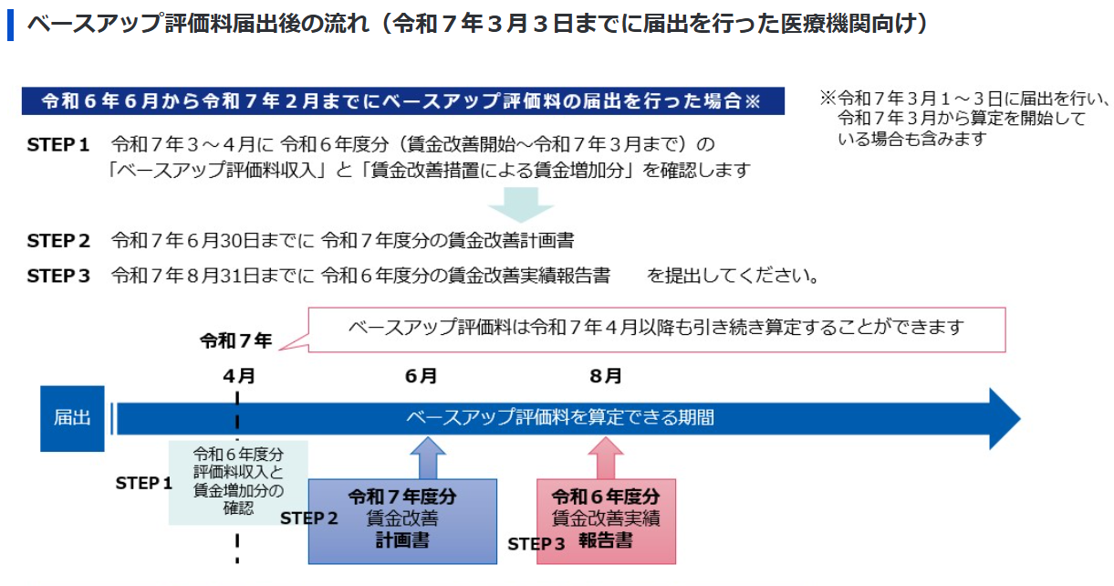
ベースアップ評価料のスケジュール
参照：厚生労働省令和７年度賃金改善計画書 及び 令和６年度賃金改善実績報告書 について

Slide 55
ベースアップ評価料のスケジュール
届出書
計画書
実行
（賃金改善）
実績報告書
６月末まで
４月～翌３月
8月末まで

Slide 56
計画書（届出書）
外来在宅ベースアップ評価料(Ⅰ)専用届出様式
従来版届出様式 (Ⅱ）と入院
訪問看護ベースアップ評価料(Ⅰ)専用届出様式
従来版届出様式 (Ⅱ)

Slide 57
ベースアップ評価料(Ⅰ) 計画書（届出書）

Slide 58
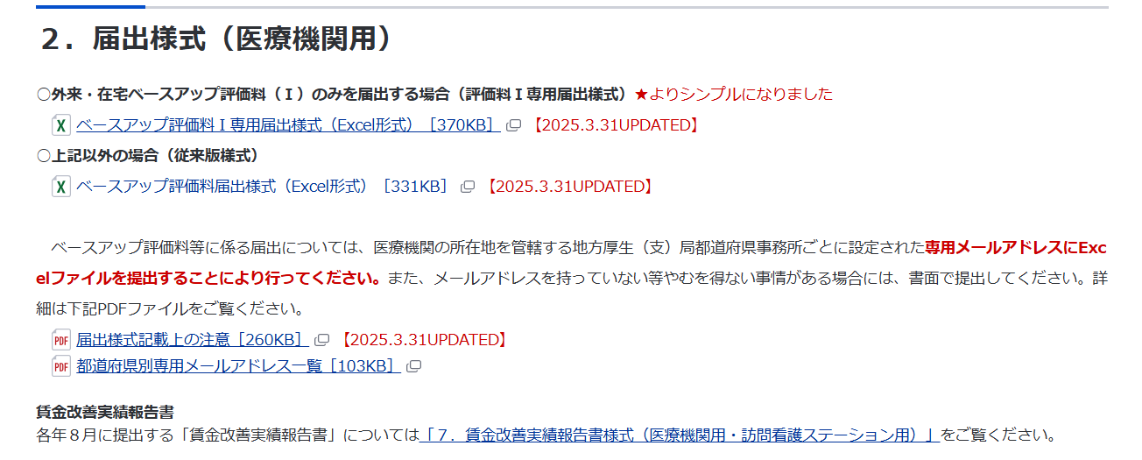
届出書（計画書）
ベースアップ評価料(Ⅰ)専用届出様式
【ステップ１】
厚生労働省のベースアップ評価料特設ページから届出書をダ ウンロード
こちらをダウンロード

Slide 59
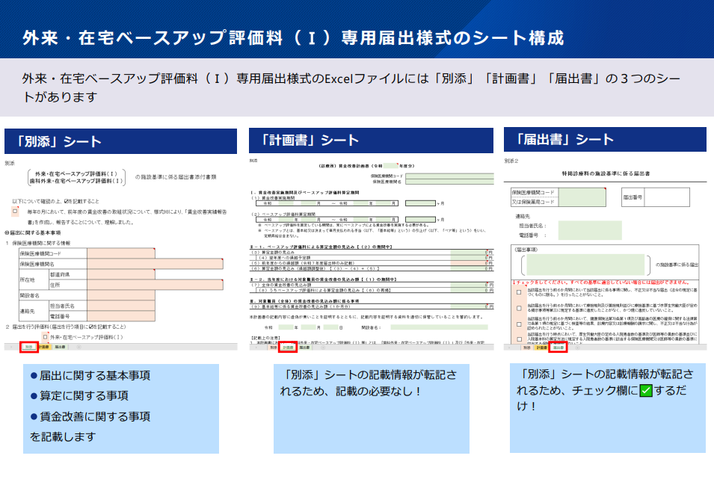
ベースアップ評価料(Ⅰ) 計画書（届出書）
①計算支援
ツール
②計算シート
③計画書
届出書

Slide 60
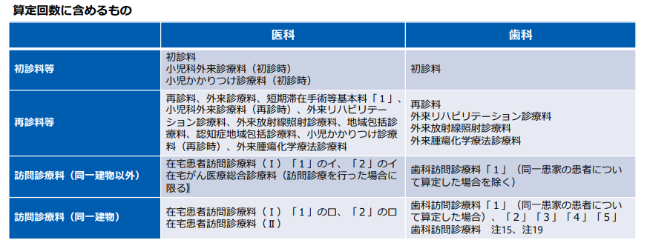
届出に必要な書類・数字 ベースアップ評価料(Ⅰ)
【ステップ2】 資料の準備
①直近3か月間の算定回数（1か月間の算定回数でもよいが3カ月がベター）
②賃金台帳 前年度1年分（全従業員）
厚生労働省外来・在宅ベースアップ評価料（Ⅰ）専用届出様式作成の手引き
【令和７年１月改定版】

Slide 61


ベースアップ評価料(Ⅰ)専用届出様式
【例】
 | 回数
初診 | 100
再診 | 700
保険医療機関コード | 1234567
保険医療機関名 | ●●クリニック
所在地 | 東京都千代田区霞が関X-X-X
開設者名 | ●● ●●
連絡先 | 03-0000-0000
届出年月日 | 令和7年7月25日
算定対象期間 | 令和7年8月1日～令和8年3月31日
賃金改善期間 | 令和7年8月1日～令和8年3月31日

Slide 62
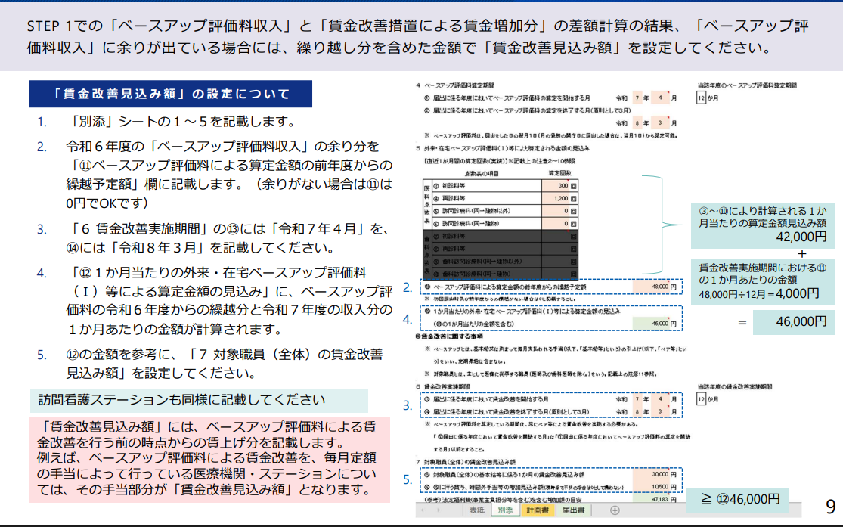
【ステップ３】 Excelに数字を入力
Excel操作で解説します
厚生労働省外来・在宅ベースアップ評価料（Ⅰ）専用届出様式作成の手引き
【令和７年１月改定版】

Slide 63
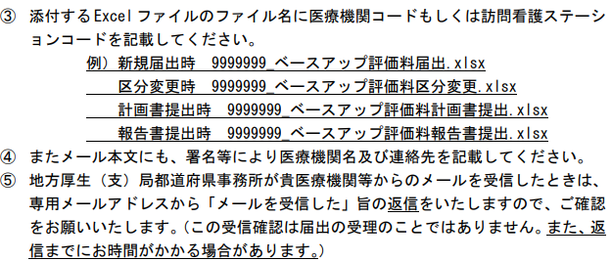

届出書・計画書の提出方法
厚生労働省 届出様式記載上の注意.
ファイル名を下記のように変えて
メールに添付し管轄厚生局に送る
医療機関番号_ベースアップ評価料届出.xlsx

Slide 64

ベースアップ評価料 支給例
 | 回数 | 点数 | 合計
初診 | 100 | 6 | 600
再診 | 700 | 2 | 1,400
 |  |  | 2,000
①1月 20,000円
②20,000円（法定福利費16.5％込み）をベースアップ実績に回せる
 | 賃上げ前 基本給 | ベースアップ 手当
看護師 常勤 | 250,000 | 4,000
看護師 常勤 | 250,000 | 4,000
看護師 パート | 100,000 | 2,000
看護師 パート | 100,000 | 2,000
事 務 常勤 | 200,000 | 4,000
事 務 パート | 100,000 | 1,500
合計 | 1,000,000 | 17,500
③法定福利費16.5％を除いた金額を従業員へ配分
20,000÷1.165 ＝17,167
④左図のような支給額が考えられる。
分け方は自由

Slide 65
ベースアップ評価料(Ⅱ) 計画書（届出書）

Slide 66
ベースアップ評価料(Ⅱ）計画書（届出書）
【ステップ１】 厚生労働省のベースアップ評価料特設ページから従来版様式の届出書をダウンロード
ベースアップ評価料特設サイト（厚生労働省）
こちらをダウンロード

Slide 67
届出に必要な書類・数字 ベースアップ評価料(Ⅱ）
【ステップ2】 資料の準備
①対象期間中の（届出を出す月により異なる）算定回数
②賃金台帳 前年度1年分（全従業員）
参照：厚生労働省外来・在宅ベースアップ評価料（Ⅰ）専用届出様式作成の手引き
【令和７年１月改定版】

Slide 68
【ステップ３】 Excelに数字を入力
Excel操作で解説します
①ベースアップ評価料の収入を確認（算定金額の見込み） 算定期間8か月間
②①の金額÷算定期間＝1ヶ月の賃金改善に使える金額
312,000÷8ヶ月＝39,000
厚生労働省 従来版届出様式

Slide 69
【ステップ4】 スタッフへの配分方法
③39,000円を3.5人のスタッフに分配する
39,000÷3.5＝11,142円
・・・1人11,142円配分できる
④③で出た金額から法定福利費の事業主負担分16.5％を引いた金額を毎月
ベースアップ手当として支給する
11,142÷1.165＝9,564円
➡きりの良い9,500円程度の支給額とする。
厚生労働省 従来版届出様式

Slide 70
届出書・計画書の提出方法
厚生労働省 届出様式記載上の注意.
ファイル名を下記のように変えて
メールに添付し管轄厚生局に送る
医療機関番号_ベースアップ評価料届出.xlsx

Slide 71
入院ベースアップ評価料 計画書（届出書）

Slide 72
入院ベースアップ評価料 計画書（届出書）
【ステップ１】 厚生労働省のベースアップ評価料特設ページから従来版様式の届出書をダウンロード
ベースアップ評価料特設サイト（厚生労働省）
こちらをダウンロード

Slide 73
届出に必要な書類・数字 入院ベースアップ評価料
【ステップ2】 資料の準備
①対象期間中の（届出を出す月により異なる）算定回数
②対象期間中の延べ入院患者数
③賃金台帳 前年度1年分（全従業員）
参照：厚生労働省外来・在宅ベースアップ評価料（Ⅰ）専用届出様式作成の手引き
【令和７年１月改定版】

Slide 74
【ステップ３】 Excelに数字を入力
Excel操作で解説します
①ベースアップ評価料の収入を確認（算定金額の見込み） 算定期間8か月間
②①の金額÷算定期間＝1ヶ月の賃金改善に使える金額
3,766,000÷8ヶ月＝472,000
厚生労働省 従来版届出様式

Slide 75
Ⅱ-2 全体の賃金改善の見込み額
↑ここには対象職員以外のベア等実施分も含めます。
全職員のベア実施額を合計した数字を書きます。
対象職種 472,000円×8か月＝3,776,000円
対象外職種 130,000円×8か月＝1,040,000円
合計 5,610,640円
厚生労働省 従来版届出様式

Slide 76
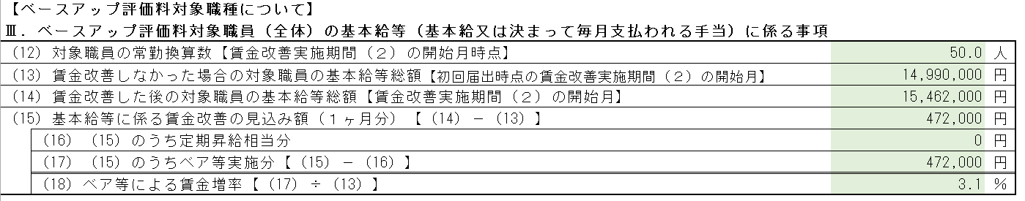
【ステップ4】 スタッフへの配分方法
③472,000円を50人のスタッフに分配する
472,000÷50＝9,440円
・・・1人9,440円配分できる ただし実際の支給額は9,440÷1.165＝8,103
④各職種ごとに金額を考える
看護職員
薬剤師
看護補助者 それぞれExcelの中で調整していく
歯科衛生士
その他の対象職種
対象外職種についても手当を支給する？
厚生労働省 従来版届出様式

Slide 77
届出書・計画書の提出方法
厚生労働省 届出様式記載上の注意.
ファイル名を下記のように変えて
メールに添付し管轄厚生局に送る
医療機関番号_ベースアップ評価料届出.xlsx

Slide 78
計画書（届出書）訪問看護ステーション

Slide 79
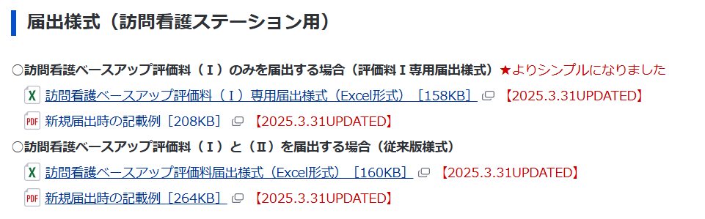
訪問看護ベースアップ評価料(Ⅰ)計画書(届出書）
【ステップ１】 厚生労働省のベースアップ評価料特設ページから訪問看護ベースアップ評価料(Ⅰ)専用届出様式をダウンロード
ベースアップ評価料特設サイト（厚生労働省）
こちらをダウンロード
【ステップ2】 外来在宅ベースアップ評価料(Ⅰ)専用届出様式と書き方は同じ
外来在宅ベースアップ評価料(Ⅰ）の書き方を参考に記入してください
➡Ｐ55～

Slide 80
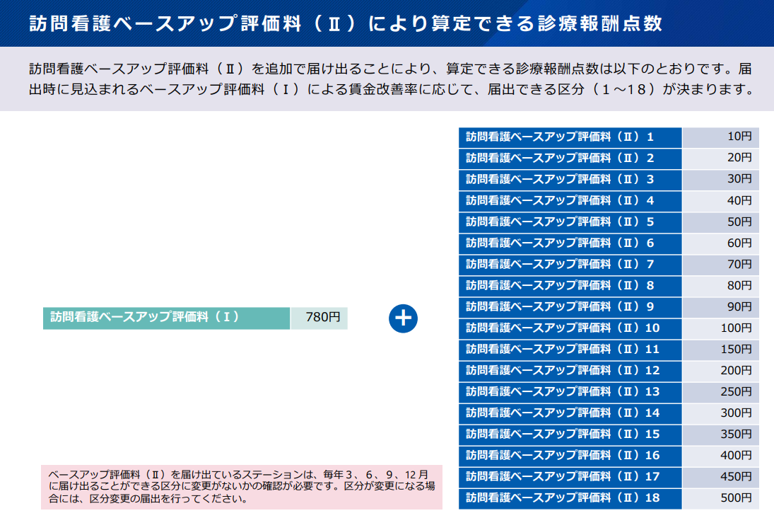
訪問看護ベースアップ評価料(Ⅱ)計画書(届出書）

Slide 81
訪問看護ベースアップ評価料(Ⅱ)計画書(届出書）
【ステップ１】 厚生労働省のベースアップ評価料特設ページから訪問看護ベースアップ評価料従来版届出様式をダウンロード
ベースアップ評価料特設サイト（厚生労働省）
こちらをダウンロード

Slide 82
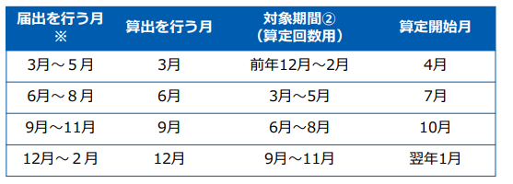
届出に必要な書類・数字 訪問看護ベースアップ評価料
【ステップ2】 資料の準備
①対象期間中の訪問看護管理療養費算定回数 3か月分
②対象期間中の医療保険と介護保険の利用者数
③賃金台帳 前年度1年分（全従業員）
参照：厚生労働省 訪問看護ベースアップ評価料従来版届出様式作成の手引き

Slide 83
【ステップ３】 Excelに数字を入力
Excel操作で解説します
①対象職員の給与総額を入力
②訪問看護管理療養費（月の初日に訪問の場合）の回数を入力
厚生労働省 従来版届出様式

Slide 84
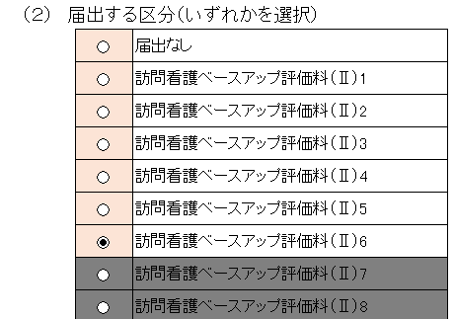
【ステップ３】 Excelに数字を入力
Excel操作で解説します
③医療と介護の利用者数を入力
④算定できる訪問看護ベースアップ評価料(Ⅱ）の区分を決定する
厚生労働省 従来版届出様式

Slide 85
【ステップ３】 Excelに数字を入力
Excel操作で解説します
①ベースアップ評価料の収入を確認（算定金額の見込み） 算定期間8か月間
②①の金額÷算定期間＝1ヶ月の賃金改善に使える金額（対象職員分）
268,800÷8ヶ月＝33,600円
厚生労働省 従来版届出様式

Slide 86
【ステップ３】 Excelに数字を入力
Excel操作で解説します
③対象外職員についても記入する 算定期間8か月間
ベースアップ評価料を使っての賃金改善はできないが、自社での
賃上げがあれば書く。
なければ0でもOK。
厚生労働省 従来版届出様式

Slide 87
【ステップ３】 Excelに数字を入力
Excel操作で解説します
対象外職員分も
含める
④全体の賃金改善額を記入する 算定期間8か月間
33,600×8か月＝268,800円
1,250×8か月＝10,000円
268,800円+10,000円＝278,800円
厚生労働省 従来版届出様式

Slide 88
届出書・計画書の提出方法
厚生労働省 届出様式記載上の注意.
ファイル名を下記のように変えて
メールに添付し管轄厚生局に送る
医療機関番号_ベースアップ評価料届出.xlsx

Slide 89
実績報告書
無床診療所・歯科診療所用
病院・有床診療所用
訪問看護ステーション用

Slide 90
実績報告書 無床診療所・歯科診療所

Slide 91
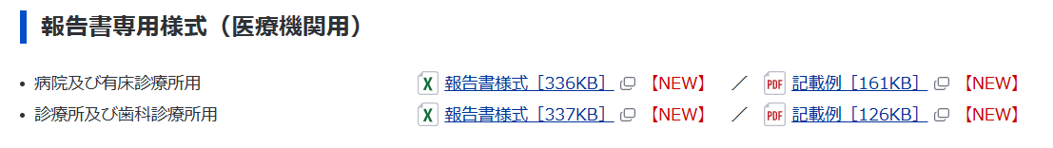
実績報告書 診療所・歯科診療所
【ステップ１】
厚生労働省のベースアップ評価料特設ページから実績報告書専用様式（診療所及び歯科診療所用）をダウンロード
ベースアップ評価料特設サイト（厚生労働省）
こちらをダウンロード

Slide 92

実績報告書の前にすること 収支をチェック
【ステップ２】ベースアップ評価料の収支バランスをチェック
※付録の収支シミュレーションシートを使います。
収入の部

Slide 93
実績報告書の前にすること 収支をチェック
支出の部

Slide 94
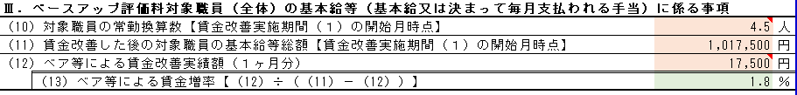
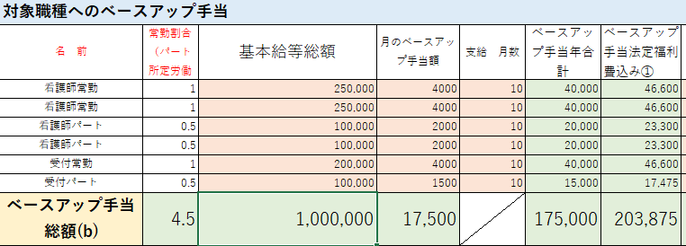
実績報告書の書き方 診療所・歯科診療所
【ステップ３】報告書へ入力 Excel操作で解説します
シミュレーションシートから転記

Slide 95
実績報告書 病院・有床診療所

Slide 96
実績報告書 病院・有床診療所
【ステップ１】
厚生労働省のベースアップ評価料特設ページから実績報告書専用様式（病院及び有床診療所用）をダウンロード
ベースアップ評価料特設サイト（厚生労働省）
こちらをダウンロード

Slide 97
実績報告書の前にすること 収支をチェック
【ステップ２】ベースアップ評価料の収支バランスをチェック
※付録の収支シミュレーションシートを使います。
収入の部

Slide 98
実績報告書の前にすること 収支をチェック
支出の部
数字上は1,194,000円の持ち出し
ただし全額持ち出しというわけではない。簡易的に16.5％を支出として計算
社会保険料は標準報酬月額が変わらない限り上がらないから

Slide 99
実績報告書 病院・有床診療所
【ステップ3】
シミュレーションシートの数字を元に記入していく
※基本給等総額の時は16.5％は入れない
367,200×28人×10ヶ月＝10,281,600

Slide 101
対象外職種についても記入する
※ベースアップ評価料は使えないが、実績として記入する必要あり。
R7に対象職員がR5と比べて4.5％賃上げできたら対象外職種にもベースアップ評価料が使える。

Slide 102
実績報告書 訪問看護ステーション

Slide 103
実績報告書 訪問看護ステーション
【ステップ2】
シミュレーションシートの数字を元に記入していく
シミュレーションシート

Slide 104
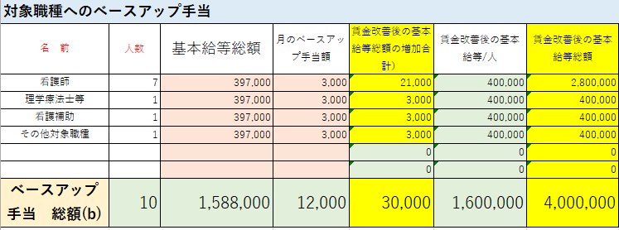
シミュレーションシートから転記

Slide 105
実績報告書 訪問看護ステーション
対象外職種について

Slide 106
実績報告書の提出方法
令和7年6月時点ではまだ提出先等は示されていません。
おそらく計画書と同じくメール提出と思われます。
厚生労働省のHPをご確認の上提出をお願いいたします。

Slide 107

よくある質問

Slide 108

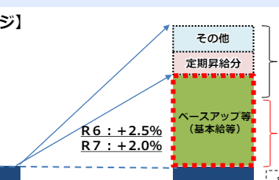
2.5％ベースアップしなきゃ
いけないの？
院長の疑問への回答
R6年度に2.5％
R7年度に2％
の賃上げと言われてるけど・・・
あくまでも目標です！！
2.5％に達する事が出来なくても大丈夫です！
比べるのはベースアップ評価料がなかったR5年度
（中国四国厚生局に確認済み）

Slide 109
2年後も続くの？
院長の疑問への回答
R6/5/20
厚生労働省セミナー
なかなか明言できない面もあるかもしれませんが・・
・看護職員処遇改善評価料 R４～ ➡ 継続中
・介護職員処遇改善加算 ➡ 10年以上継続中
これらのことが一つの答えになる
この点は厚生労働省の見解を踏まえて発言しております

Slide 110
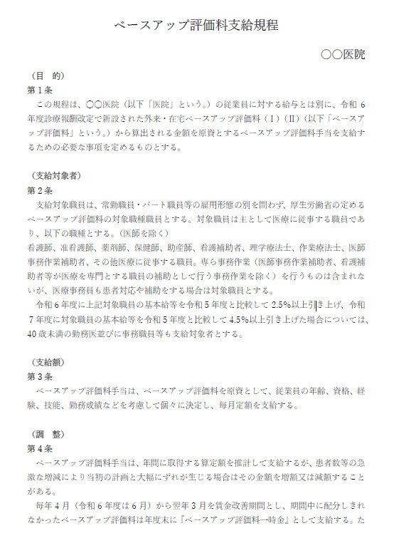
ベースアップ評価料
支給規程
ベースアップ評価料が算定できる間に限りベースアップ手当を支給することで解決！
診療報酬の改定によりベースアップ評価料が削除された場合、ベースアップ評価料手当は終了する。
※付録 ベースアップ評価料手当支給規定

Slide 111
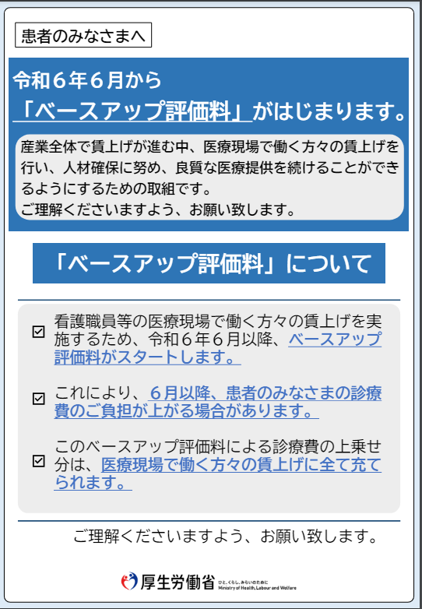
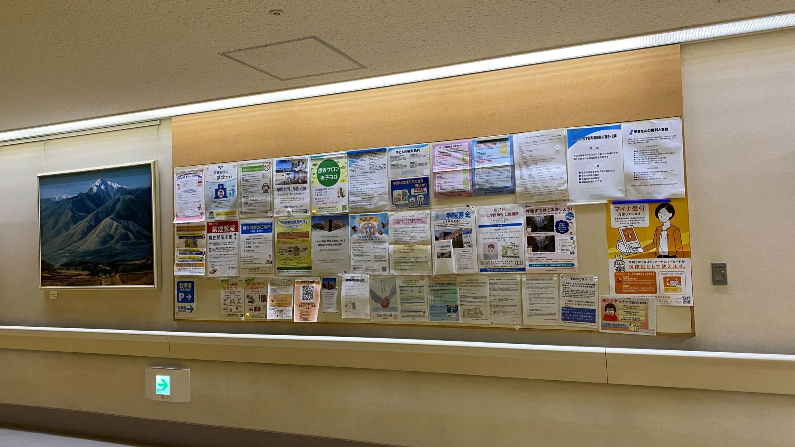
患者さんへの説明は？
院長の疑問への回答
患者さん一人当たりの負担額は10円か20円
ポスターを掲示することで解決！
https://www.mhlw.go.jp/stf/seisakunitsuite/bunya/0000188411_00053.html

Slide 112

お疲れ様でした！
このDVDが先生の
お役に立てれば幸いです。
ベースアップ評価料をぜひ
貴事務所でもご対応ください。
＜ご利用にあたっての注意事項＞
本DVDは 令和7年6月（2025年6月）時点 の制度・通知に基づき制作しています。
その後の改正や追加通知により内容が変更される場合がありますので、必ず 厚生労働省ウェブサイト等で最新情報をご確認ください。
届出や計画書の作成に際してご不明点がある場合は、所轄の地方厚生局へお問い合わせいただくことをおすすめします。
地域ごとに運用が異なるケースもありますのでご留意ください。
しみずハート社会保険労務士事務所

